Slide 1
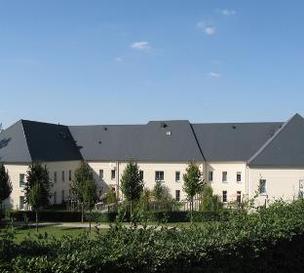
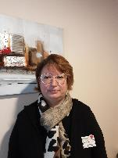
Les Jardins Médicis
Avril, dont l'odeur nous augure Le renaissant plaisir, Tu découvres de mon désir La secrète figure.
Ah, verse le myrte à Myrtil, L'iris à Desdémone : Pour moi d'une rose anémone S'ouvre le noir pistil.
Avril, dont l'odeur nous augure - Paul-Jean Toulet
Christine Lallier
Directrice Les Jardins Médicis
31 place de la ferme du Fay 60700 PONTPOINT • Tél. : 03 44 56 82 82 • medicis-pontpoint@domusvi.com

Slide 2
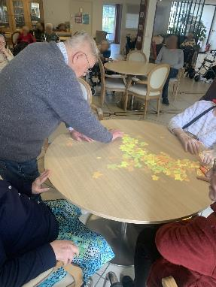
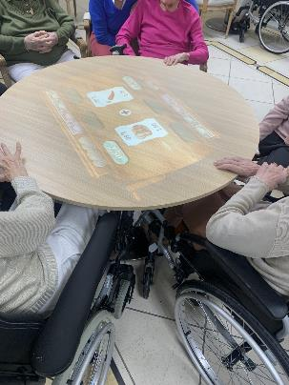
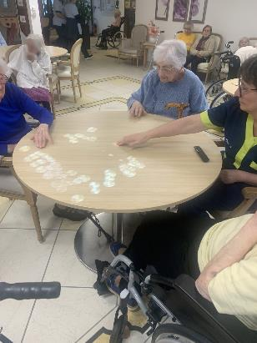
Journal interne de la Résidence
Tovertafel
La Tovertafel (« table enchantée ») favorise l’établissement de liens sociaux plus joyeux pour les personnes âgées grâce à sa large gamme de jeux interactifs. Développés avec des personnes âgées et des professionnels des soins, nos jeux sont conçus pour s’adapter aux différents des troubles et aux différents moments de la journée. Comme les visites familiales et le coucher du soleil.

Slide 3
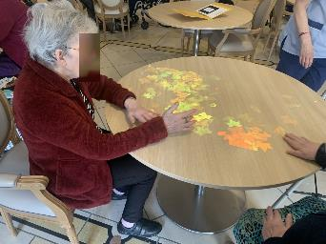
Journal interne de la Résidence
Tovertafel
Quels sont les effets du jeu avec la Tovertafel sur les personnes âgées présentant des troubles cognitifs?
Il est prouvé que la Tovertafel est efficace aux niveaux physique, cognitif, social et sensoriel. En stimulant l’activité physique, sociale et cognitive, la Tovertafel favorise les moments de bonheur dans la prise en charge des personnes âgées présentant des troubles cognitifs et améliore leur bien-être.
Il est particulièrement important de stimuler l’activité physique chez les personnes âgées présentant des troubles cognitifs, car elles ne font souvent pas assez d’exercice dans les maisons de retraite. Le Tovertafel est un outil formidable pour rendre l’activité physique amusante !
Nos jeux permettent également de surmonter les comportements apathiques, agités et tendus, et d’accroître les émotions positives chez les personnes âgées présentant des troubles cognitifs. Ils favorisent le lien social entre les personnes présentant des troubles cognitifs, les professionnels des soins, les autres résidents et les membres de la famille. C’est important, tant pour les personnes âgées présentant des troubles cognitifs que pour celles qui s’en occupent. La Tovertafel active les joueurs et leur fournit une stimulation cognitive, physique, sociale et sensorielle pour les aider à bien vivre.

Slide 4
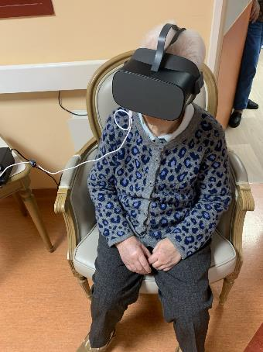
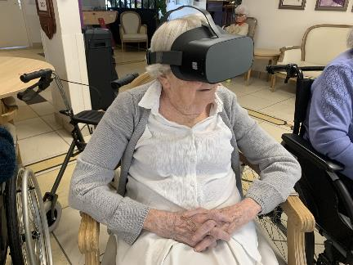
Journal interne de la Résidence
Réalité virtuelle
QU’EST-CE QU’UN CASQUE À RÉALITÉ VIRTUELLE ?
La réalité virtuelle ? Il s’agit d’un casque qui permet une immersion totale dans un monde fictif grâce à la technologie 3D. Le principe est simple, le casque couvre tout le champ de vision avec un écran panoramique à seulement quelques centimètres des yeux.
Certains gestes sont pris en compte par une reconnaissance de mouvements, ce qui permet entre autre d’avoir une vision à 360° de l’univers virtuel, ou encore de retranscrire des déplacements réels de quelques mètres dans le monde fictif.

Slide 5
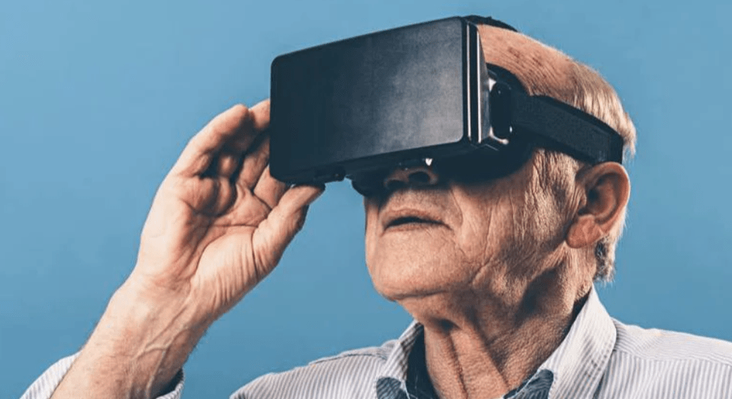
Journal interne de la Résidence
Réalité virtuelle
1. Offrir une expérience multisensorielle unique en gériatrie
2. Stimuler les fonctions cognitives des seniors avec la réalité virtuelle en EHPAD
3. Apaiser les anxiétés et lutter contre la dépression avec un dispositif innovant
4. Créer une immersion mémorable pour améliorer le bien-être des personnes âgées
5. Soulager les douleurs grâce à un effet analgésique

Slide 6
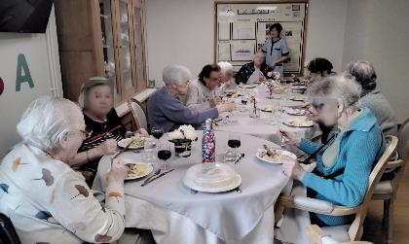
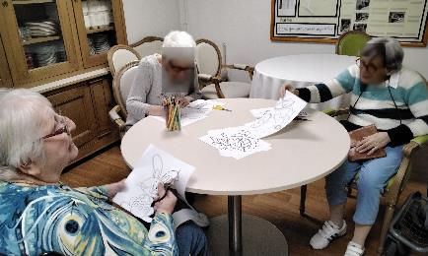
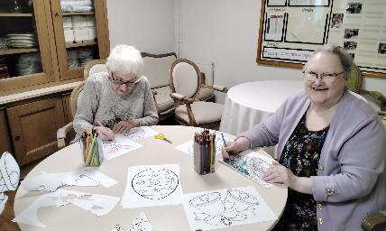
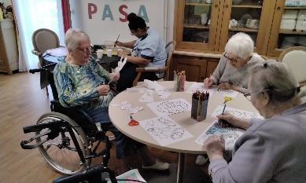
Journal interne de la Résidence
Actualités
Moments de vie au PASA

Slide 7
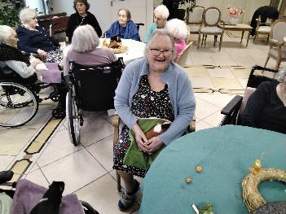
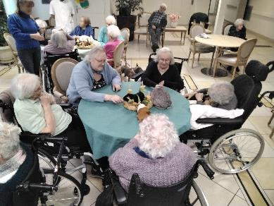
Journal interne de la Résidence
Médiation animal
Les bienfaits sociaux de la médiation animale
La médiation animale favorise également les interactions sociales entre les résidents et avec le personnel de l'Ehpad. Les animaux peuvent servir de catalyseurs pour des conversations et des activités partagées. Ils créent un point de rencontre pour les résidents, stimulant ainsi les échanges et les liens sociaux. De plus, la médiation animale peut également faciliter la communication entre les résidents et les professionnels de santé, améliorant ainsi la relation thérapeutique.
Les bienfaits physiques de la médiation animale
La présence d'animaux en Ehpad peut avoir des effets positifs sur la santé physique des résidents. Les interactions avec les animaux peuvent encourager l'activité physique, stimuler la motricité fine et améliorer la coordination. Les séances de médiation animale, qui peuvent inclure des activités telles que le brossage des animaux ou des promenades, offrent aux résidents l'opportunité de rester actifs et de maintenir leur mobilité.

Slide 8
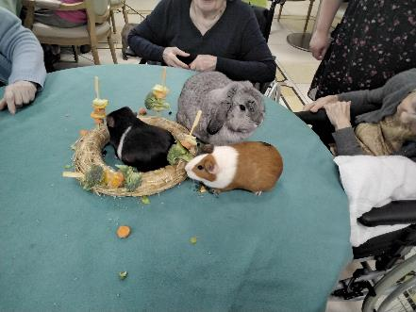
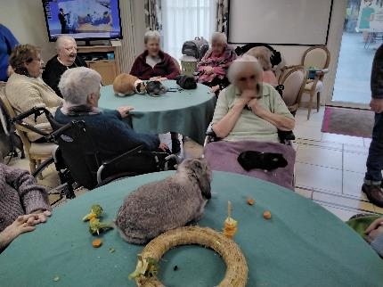
Journal interne de la Résidence
Médiation animal
Les bienfaits psychologiques de la médiation animale
La médiation animale peut également avoir un impact significatif sur le bien-être psychologique des résidents en Ehpad. La simple présence d'animaux peut réduire le stress, l'anxiété et la solitude. Les animaux sont souvent perçus comme des sources de réconfort et de joie, ce qui peut améliorer l'humeur des résidents. De plus, les interactions avec les animaux peuvent favoriser la libération d'endorphines, les hormones du bonheur, ce qui contribue à une sensation générale de bien-être.
8

Slide 9
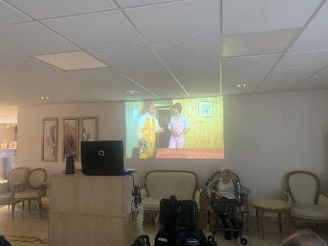
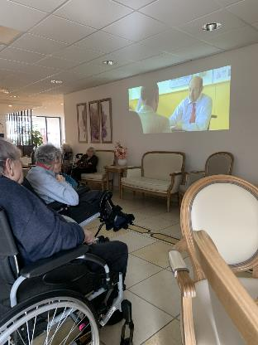
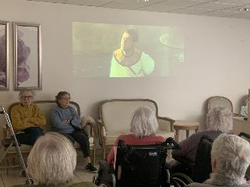
Journal interne de la Résidence
Actualités
CINEMA
Les bronzés font du ski
Bienvenue chez les chti’s
Astérix et Obélix

Slide 10
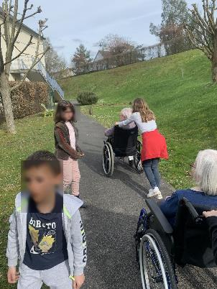
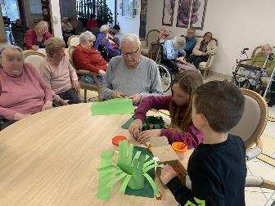
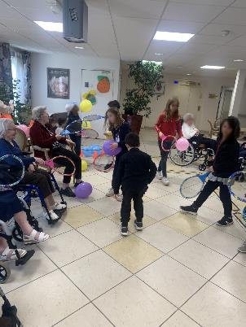
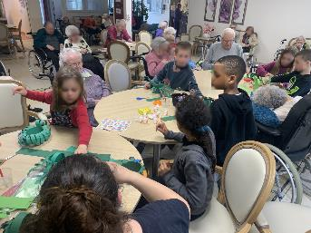
Journal interne de la Résidence
Nous avons eu plusieurs fois la visite des enfants du centre de loisirs, des moments agréables pour petits et grands !
Intergénérationnelles
10

Slide 11
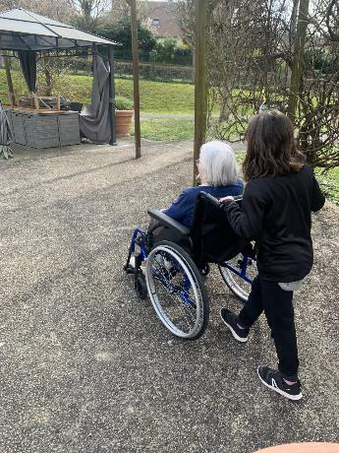
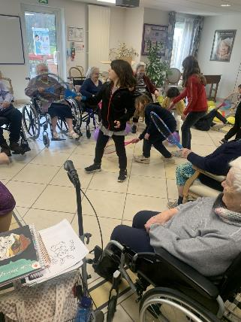
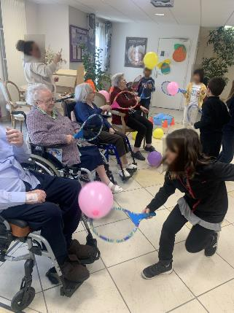
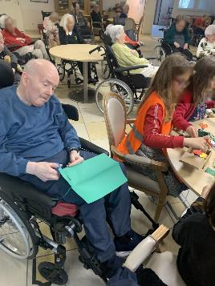
Actualités
Journal interne de la Résidence

Slide 12
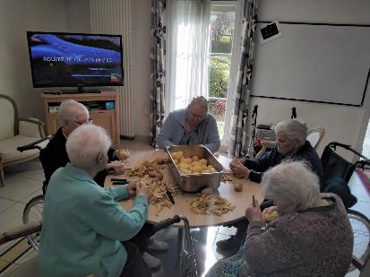
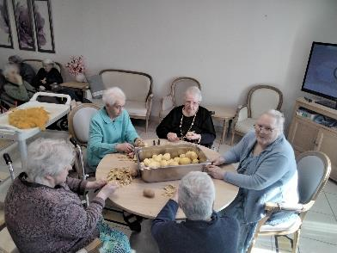
Actualités
Journal interne de la Résidence
Comme à la maison !
12

Slide 13
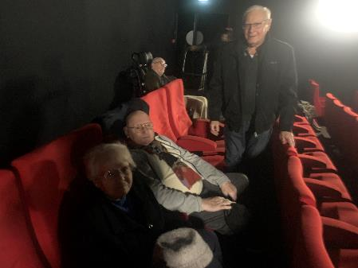
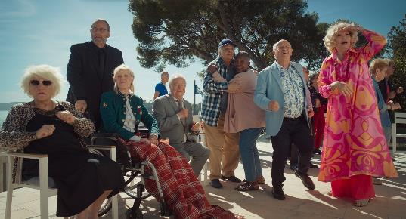
Sorties
Journal interne de la Résidence
Une sortie au cinéma de Compiègne
13

Slide 14
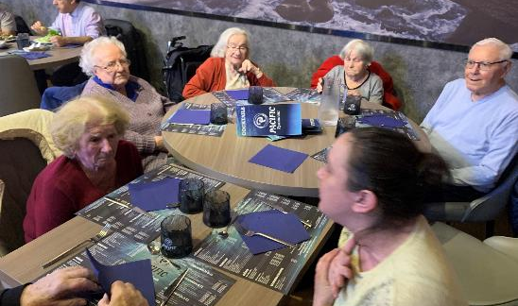
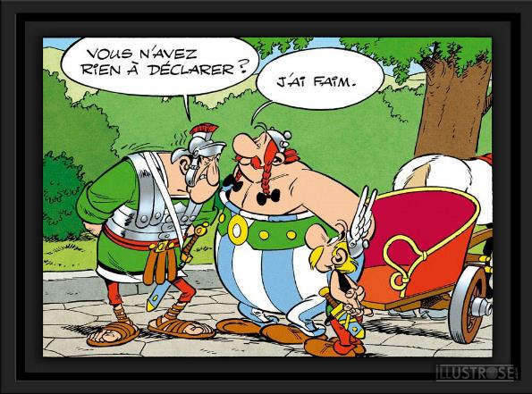
Journal interne de la Résidence
Sorties
Le temps de l'attente ressemble au temps de la sécheresse ; toujours trop long.
14

Slide 15
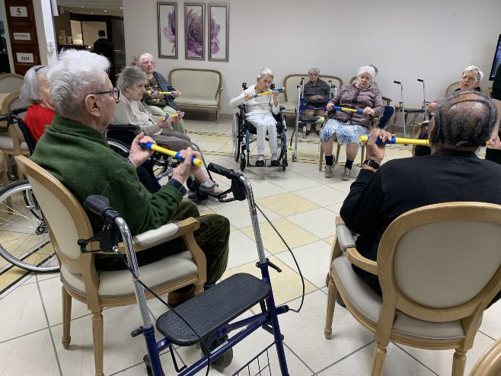
Journal interne de la Résidence
Actualités
Gym douce
Dorénavant Siel bleu viendra les jeudi matins les résidents participent à la séance de gym douce.

Slide 16
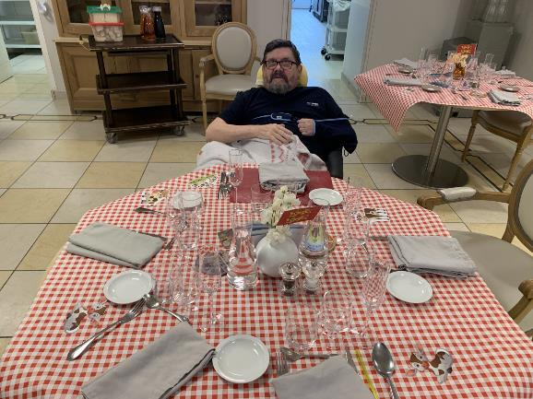
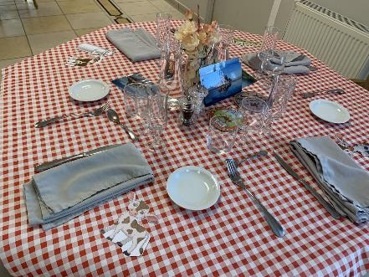
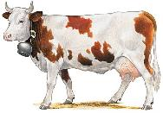
Journal interne de la Résidence
Actualités
Bienvenue en Normandie !
16

Slide 17
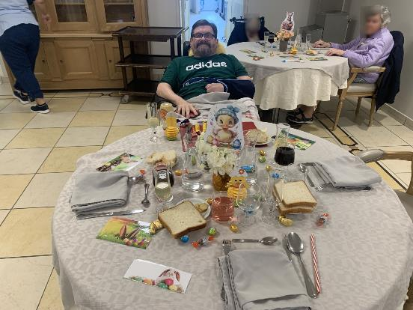
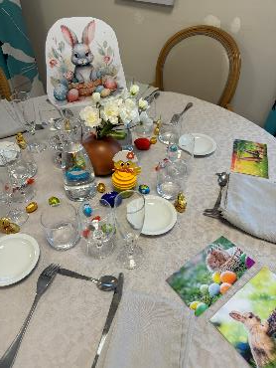
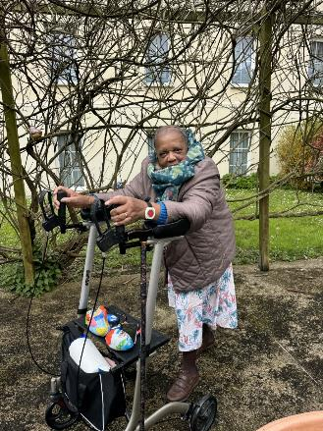
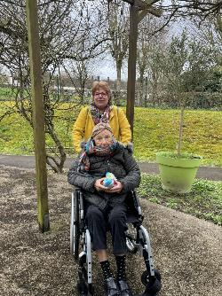
Journal interne de la Résidence
Pâques
17

Slide 18
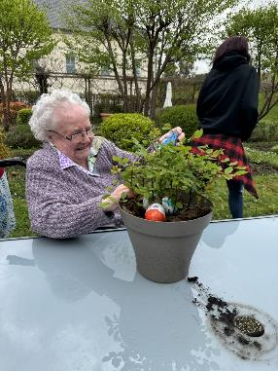
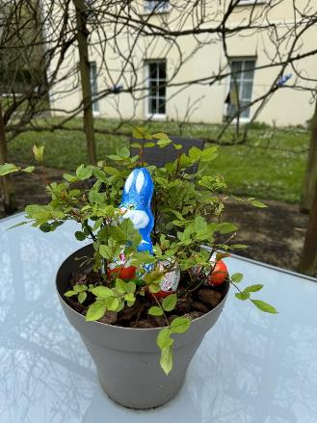
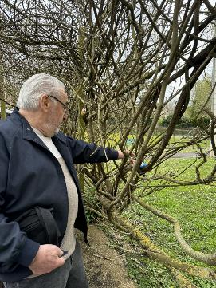
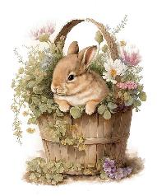
Journal interne de la Résidence
Pâques
Devant moi, trois coquetiers. Dans les trois coquetiers, Trois œufs bien droits posés ! Celui-là est en bois : Je n'y goûterai pas ! Mais il est doux contre ma joue. Celui-là est ouvert... Toc-toc-toc, c'est l'oeuf coque, Que je mange à la petite cuiller. Celui-là est en chocolat : C'est l'oeuf que je préfère. Je le garde pour mon dessert.
18

Slide 19
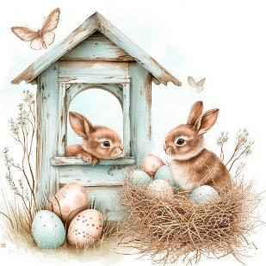
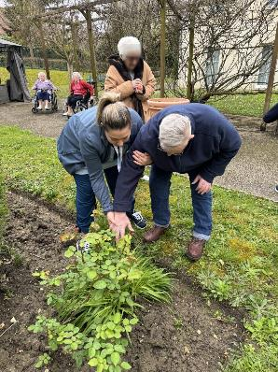
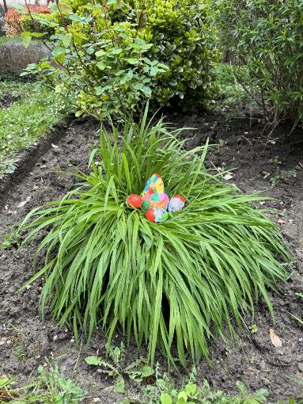
Journal interne de la Résidence
Pâques
19

Slide 20
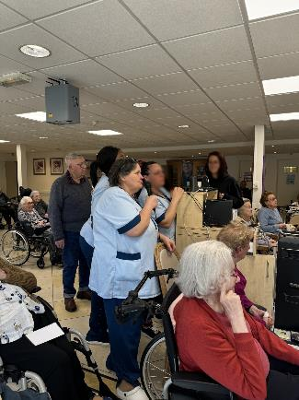
Journal interne de la Résidence
Activités
20

Slide 21
Journal interne de la Résidence
Actualités
À noter
INFORMATION : Le planning d’animation risque de changer durant l’absence de Claire à partir du 12 avril jusqu’à son retour.
ANIMATIONS
Mardi 9 avril à 14h30 : Médiation animale
Jeudi 11 avril : visite des jeunes de l’empro
Mercredi 17 avril : visite des enfants du centre de loisirs
Repas à thème : L’Alsace le 25 avril
La messe : Le vendredi 12 avril
Animation « comme au cinéma »
Le mercredi 10 avril : qu’est ce qu’on a fait au bon dieu
Le mardi 16 avril : Florence Foresti
Le jeudi 24 avril : Intouchable
Le mercredi 1er mai : Le journal de Bridget Jones
Anniversaire
Vendredi 26 avril à partir de 14h30
Spectacle musicale avec Michel l’empereur

Slide 22
Journal interne de la Résidence
Arrivées
Départs
Nous souhaitons la bienvenue à nos nouveaux résidents :
Mme CHARLIER Liliane
Mr LE BALCH Pierre
Mme COLLIGNON Nicole
Mme DARCY Jeanine
Mr SOUPLET André
Nos pensées les accompagne :
Mr CORBIE Jacques Mme FERRY Mireille
Mme PAPIN Arlette
Mme GROSPIERRE Marie-Antoinette
1
2
Anniversaires
Le mois prochain, nous fêterons l’anniversaire de :
1. Mme PARANT Simone, le 09/04/1931 ( 93 ans )
2. Mme DAGOS Gabrielle, le 11/04/1928 ( 96 ans )
3. Mme POT Gilberte, le 12/04/1935 ( 89 ans )
4. Mme BROUST Claudine, le 17/04/1945 ( 79 ans )
5. Mme LHEUREUX Denise, le 18/04/1943 ( 81 ans )
1
3
4
6

Slide 23
A la résidence
Journal interne de la Résidence
Bon à savoir
Coiffeur
Mme Vanessa COHIN le jeudi matin
Pédicure
M. Bilel HOCINI le vendredi matin
Prenez rendez-vous auprès de l’accueil
Directrice
Mme Christine LALLIER les lundi, mardi, jeudi et vendredi matin. Adjointe de direction
Mme Clara DELAVENNE du lundi au vendredi et un week-end par mois Responsable Hôtelière
Mme Marie-Claude FAGNET du lundi au vendredi et un week-end par mois.
Agent Technique
Mr Eric GAUDEFROY
du lundi au vendredi
Medecin coordonnateur
Le lundi et le mercredi

Slide 24
Sudoku
Journal interne de la Résidence

Slide 25
Familyvi
Journal interne de la Résidence
POUR PARTAGER DES PHOTOS ET DES MESSAGES, avec les résidents inscrivez vous sur: www.familyvi.com et demandez votre code à l’animatrice ou à l’accueil.
Cette application gratuite ( d’ordre non médical) est disponible gratuitement sur le site internet www.familyvi.com et téléchargeable sur smartphone et tablette:
Le fil d’actualité vous permet d’envoyer des messages à votre parent. Chaque personne de la famille ou des amis peuvent dorénavant correspondre avec son parent et recevoir les actualités de la résidence.
Le Magazine Familyvi permet à votre parent de recevoir vos messages et vos photos sur une version imprimée personnalisée de son fil d’actualité. Le magazine est imprimé à l’unité et chaque exemplaire mensuel permet au résident de conserver une version écrite des messages et des photos que vous lui adressez.
Le Kiosque d’information vous permet de consulter l’agenda de la résidence, les activités, les menus, le journal de la résidence….ou que vous soyez, dès lors que vous êtes connecté.
Une conciergerie facilitera la réservation des services sur mesure pour votre proche: un rendez-vous de coiffeur, un abonnement à un magazine….
Une boutique en ligne vous permettra de lui offrir des cadeaux facilement fleurs, chocolats, produits d’hygiène et de soins… Vos achats lui seront livrés directement à la résidence en toute sécurité.

